Slide 1
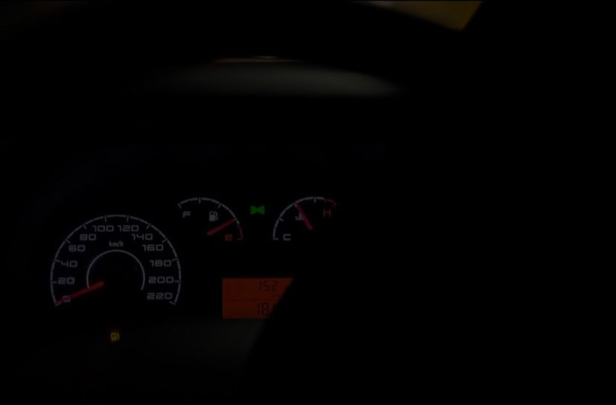
JDM CARS
Mateus Macedo

Slide 2
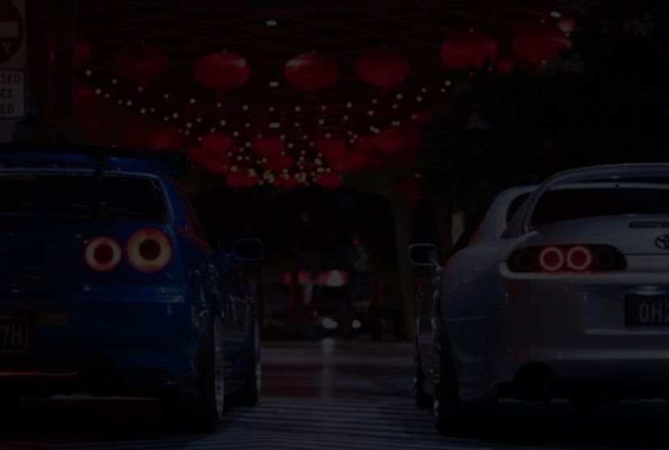
JDM Style
(Japan Domestic Market)
em português “carro do mercado doméstico japonês” e é um tipo de personalização automotiva muito comum no Japão. O JDM prioriza pouco o visual, pois o mais importante é investir no desempenho e potência.

Slide 3
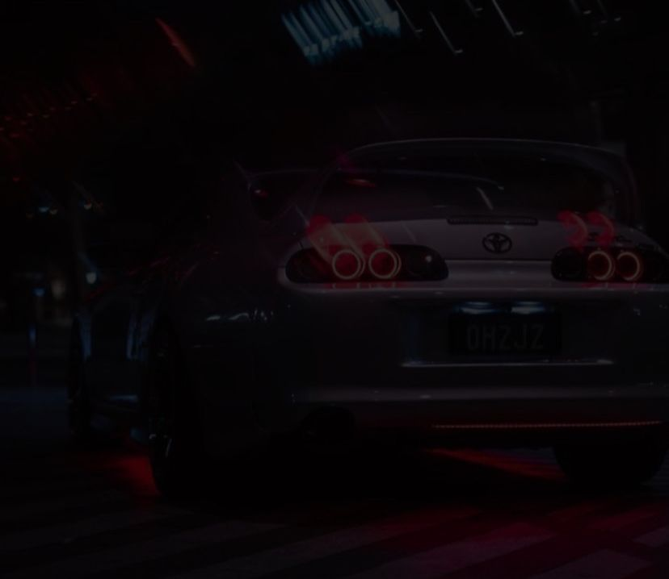
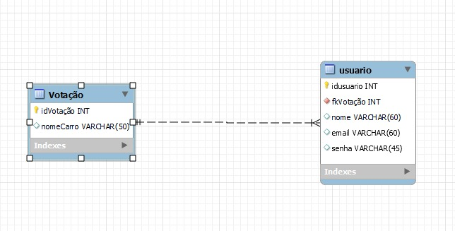
Modelagem logica

Slide 4
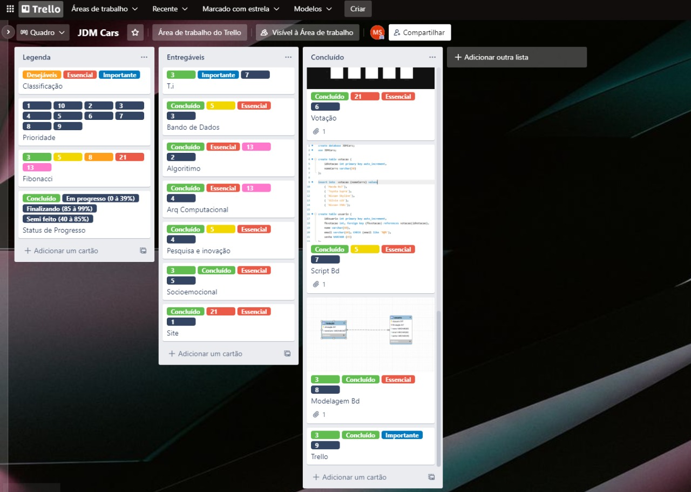
trello

Slide 5
Perguntas
• Em que momento da sua história (linha de vida) o interesse ou prazer por este tema despertou? Como está inserido no seu dia a dia e por que você escolheu esse tema?
R: Me despertou logo quando eu era criança por causa do meu pai que trabalhava com carros, e quando eu fui na primeira competição de drift para assistir. Está inserido no meu dia a dia pois sempre acompanho a cena e estudo sobre.

Slide 6
• Qual foi a maior dificuldade?
R: Maior dificuldade em que tive montando o site foi o tempo, o cadastro e login junto com a votação.

Slide 7
• Qual foi a maior superação na realização desse desafio?
R: Maior superação foi ter conseguido fazer as partes em que mais tive dificuldade, sozinho somente pesquisando.

Slide 8
Agradecimento
Ao Professor Claudio Frizzarini e para a Professora Vivian

